Slide 1

Chào mừng các em đến với tiết Toán

Slide 2



non
Ong
học
việc
The little bee

Slide 3


7 + 6 = ?
A. 13
B. 16
C. 14
D. 15

Slide 4
8 + 7 = ?
A. 16
B. 15
C. 14
D. 3

Slide 5
6 + 6 ? 11
A. <
B. >
C. =

Slide 6




Giải bài toán về bớt một số đơn vị

Slide 7

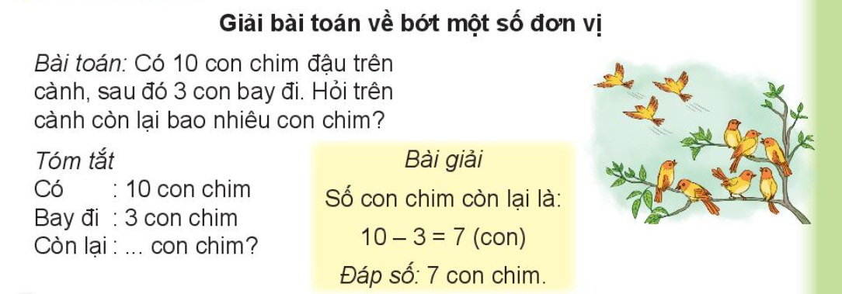

Slide 8

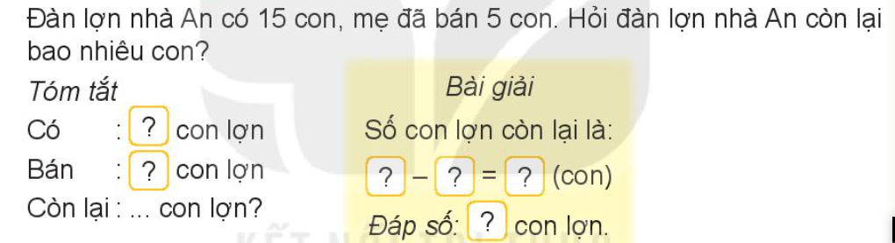
15
5
15
5
10
10
10

Slide 9

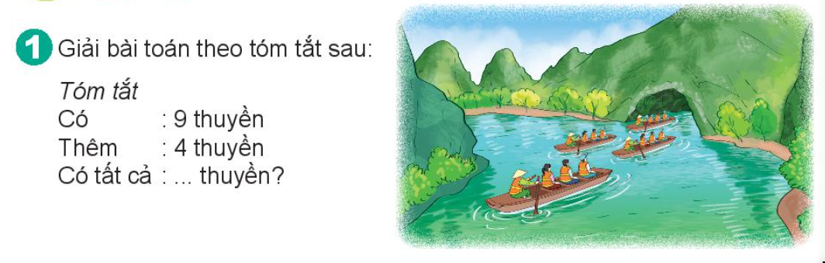
13

Slide 10
Lúc đó trên xe còn lại số bạn là:
14 - 3 = 11 (bạn)

Slide 11

VẬN DỤNG, TRẢI NGHIỆM:
Liên hệ giáo án:
FB: Hương Thảo
Gmail: tranthao121006@gmail.com

